Slide 1


Mĩ thuật
Chủ đề 3: NÉT VẼ CỦA EM (TIẾT 1)

Slide 2
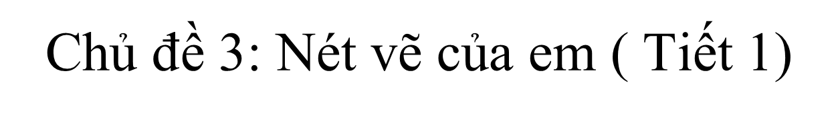


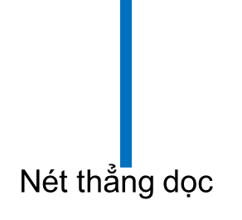



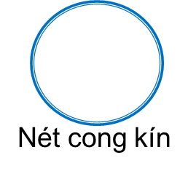

1. Khám phá.
a. Nét cơ bản
Nét cơ bản

Slide 3
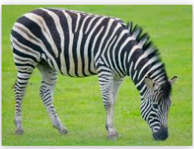
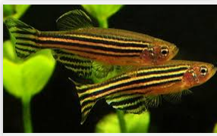
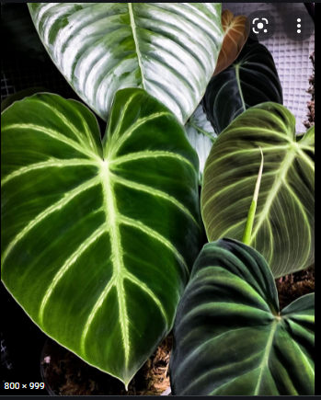
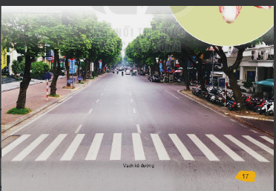

Chủ đề 3: Nét vẽ của em ( Tiết 1)
b. Nét trong cuộc sống
1
2
Ngựa vằn
Cá ngựa vằn
3
Lá cây
4
5
Vạch kẻ đường
Hoa
Nét xuất hiện ở đâu?

Slide 4
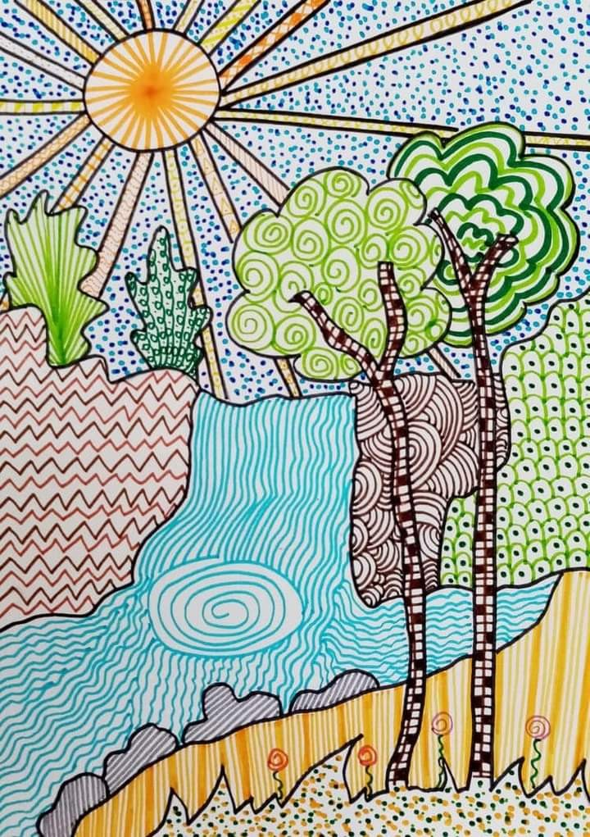
Chủ đề 3: Nét vẽ của em ( Tiết 1)
c. Nét trong tranh vẽ.

Slide 5

Chủ đề 3: Nét vẽ của em ( Tiết 1)
2. Cách thực hiện
Nét thẳng dọc
Nét ngang
Nét xiên.
Nét gấp khúc
Nét lượn sóng
Nét cong kín
Nét xoắn ốc
Nét cong

Slide 6
3. Thực hành
Em hãy tập vẽ các nét cơ bản trên giấy A4.
Giấy dọc
Giấy ngang

Slide 7

Chủ đề 3: Nét vẽ của em ( Tiết 2)

Slide 8

Chủ đề 3: Nét vẽ của em ( Tiết 2)
c. Nét trong tranh vẽ.
1
2
Trong tranh có những nét gì ?

Slide 9


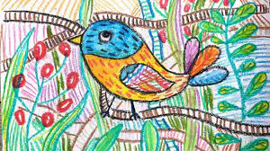


Slide 10





